Slide 1

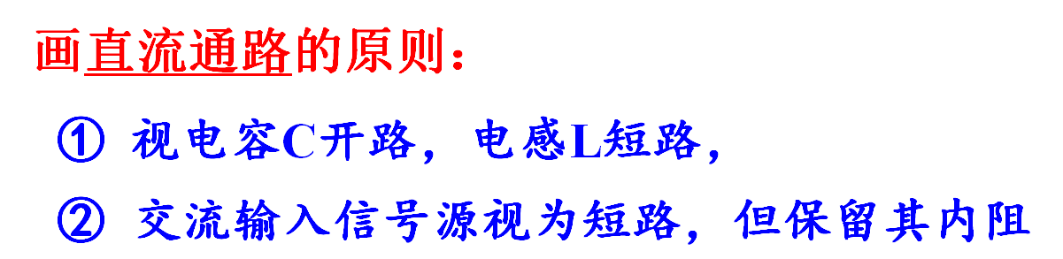
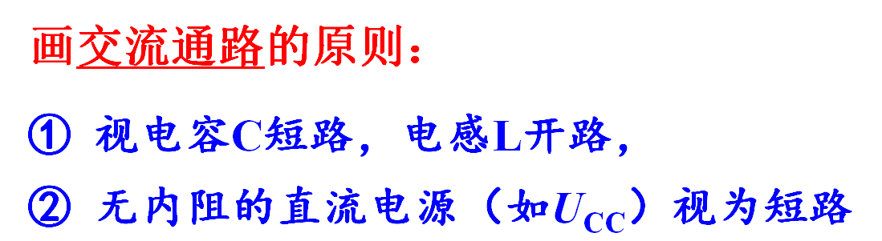
1. 直流通路和交流通路

Slide 2
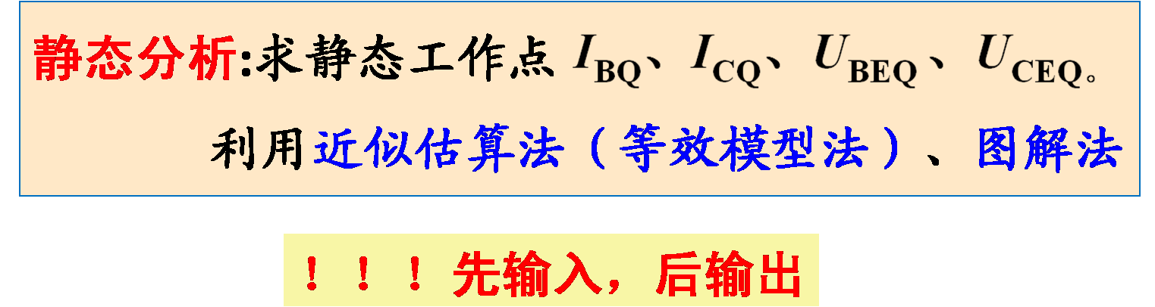
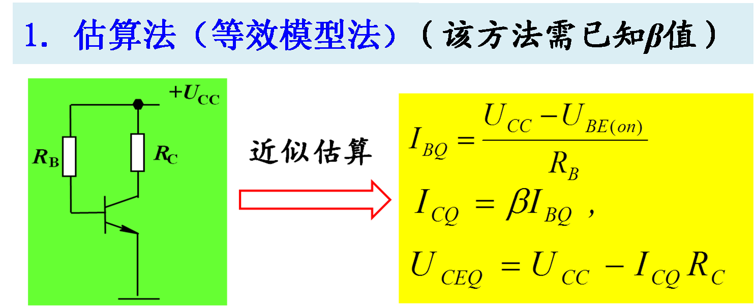

Slide 3
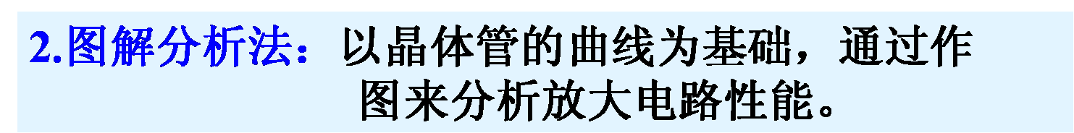
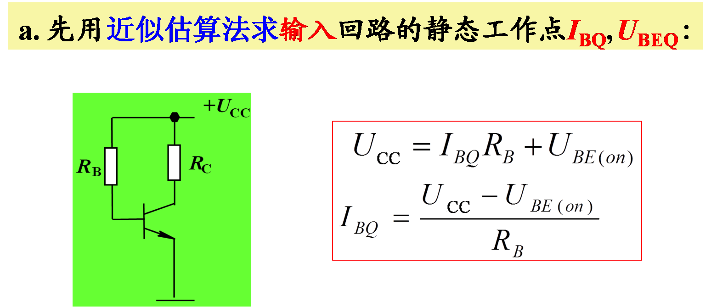

Slide 4
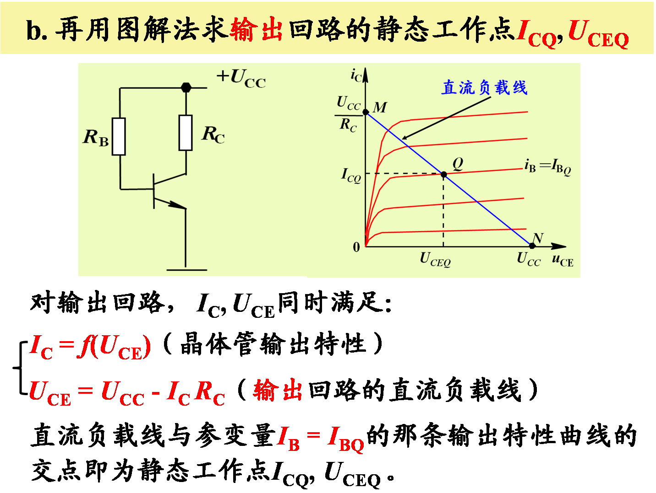

Slide 5

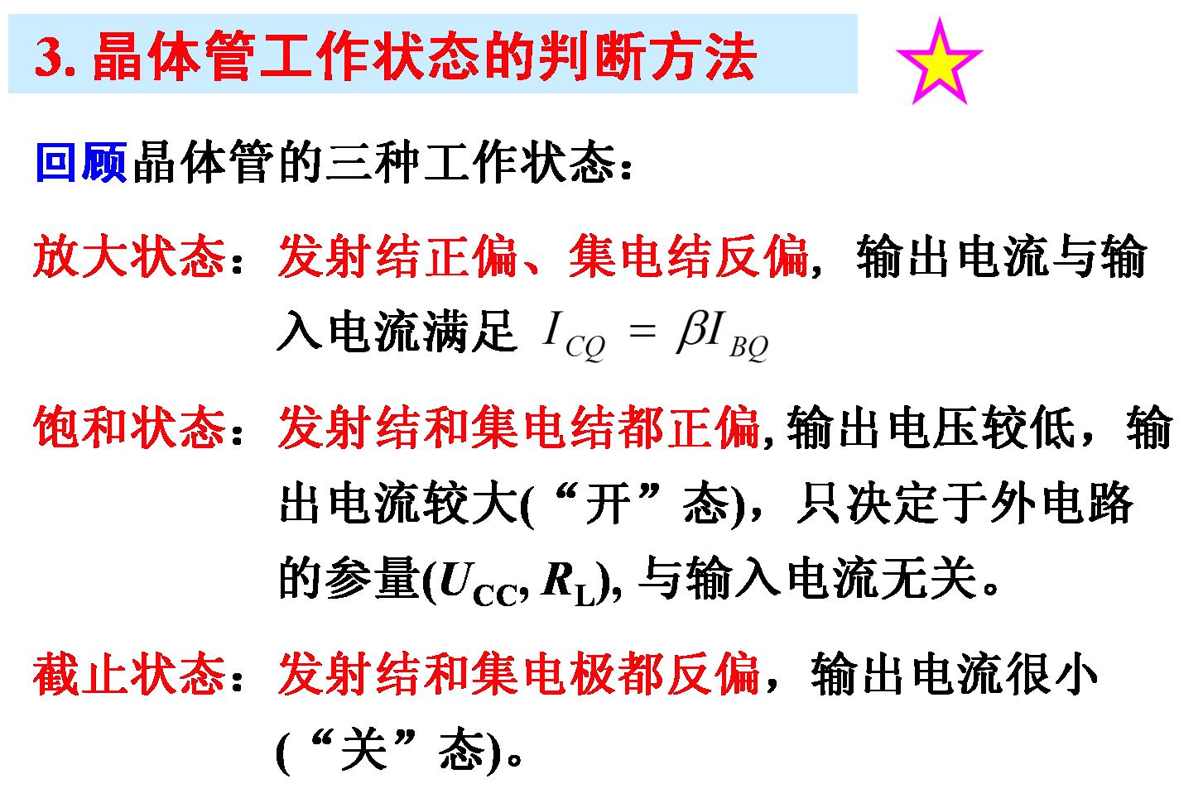
第三章 -- §3.4
模拟电子电路

Slide 6
第三章 -- §3.4
模拟电子电路
晶体管工作状态的判断分析方法（以下图为例）
1. 先判断晶体管是否截止：
若U_{BB}≤U_{BE(on)}且U_{BB}＜U_{CC}，
晶体管截止，对应的
I_{B}=I_{C}=I_{E}=0，
U_{BE}=U_{BB}，
U_{CE}=U_{CC}。
N
P
R
C
N
R
B
R
E
U
CC
U
BB
(a)电路

Slide 7
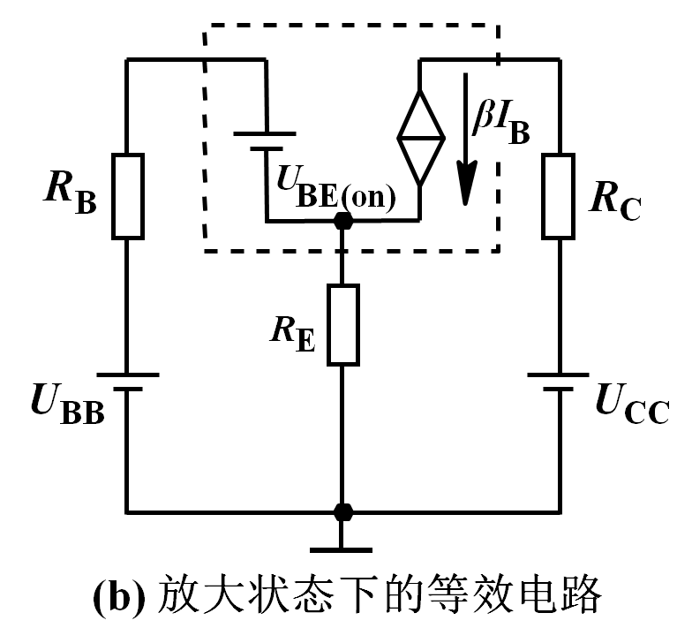
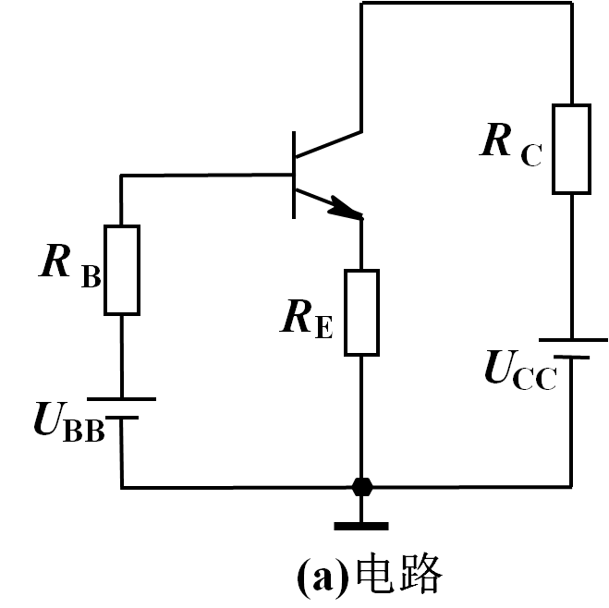
第三章 -- §3.4
模拟电子电路
若U_{BB}>U_{BE(on)}, 则发射结正偏，下面关键是判断集电结是正偏还是反偏。
2. 利用假设法判断晶体管是处于放大状态还是饱和状态：
首先假设晶体管处于放大状态，然后画出放大状态下的等效电路(如图(b))
N
P
N

Slide 8
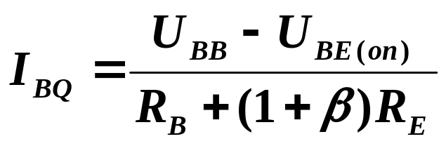
第三章 -- §3.4
模拟电子电路
由图(b)可知：
∵ U_{BB} =I_{BQ}R_{B}+U_{BE(on)} +(1+β)I_{BQ}R_{E}
∴
I_{CQ}= βI_{BQ} ≈ I_{EQ}
U_{CEQ}=U_{CC} - I_{CQ}(R_{C}+R_{E})
若U_{CEQ}≥ U_{BE(on)},则U_{CBQ}≥0，说明集电结反偏,与假设相符,即晶体管处于放大状态,上述计算结果有效；
若U_{CEQ}< U_{BE(on)},则晶体管处于饱和状态。

Slide 9
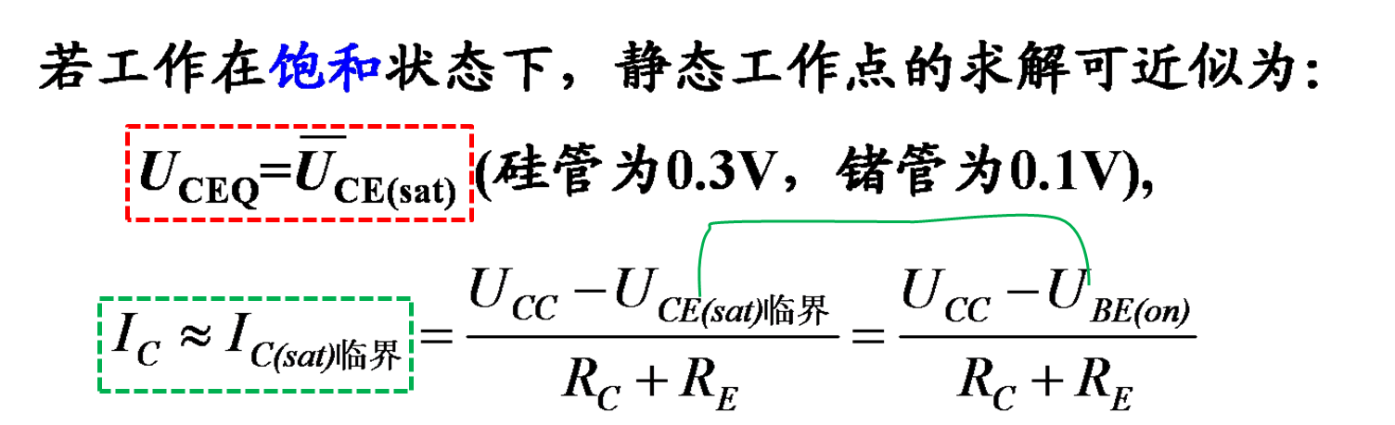
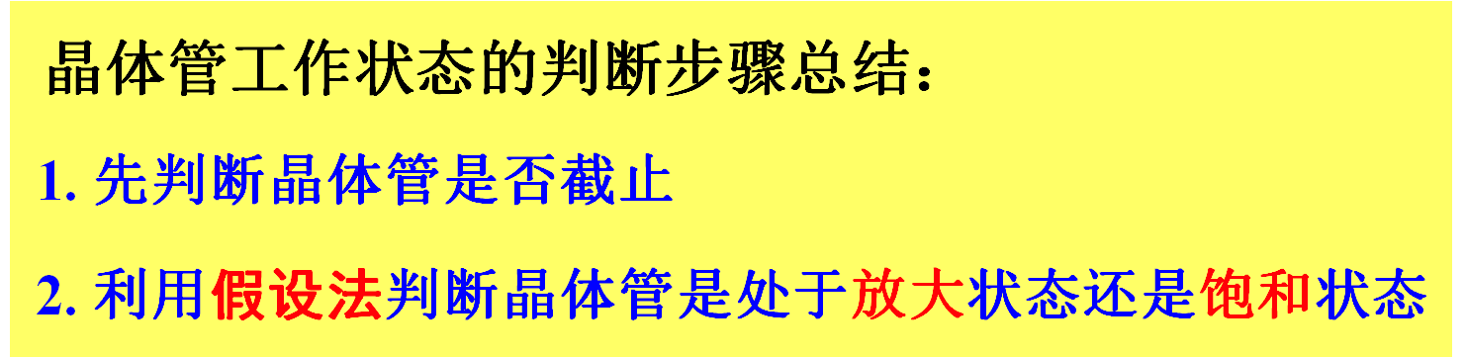
第三章 -- §3.4
模拟电子电路
N
P
N

Slide 10
第三章 -- §3.4
模拟电子电路
例: 晶体硅管电路如下图所示。已知 β=50，试求u_{i}分别在0V和3V时的输出电压u_{o}。
＋
R
R
B
3
3k
＋
u
39k
o
U
u
CC
i
5V
－
－

Slide 11
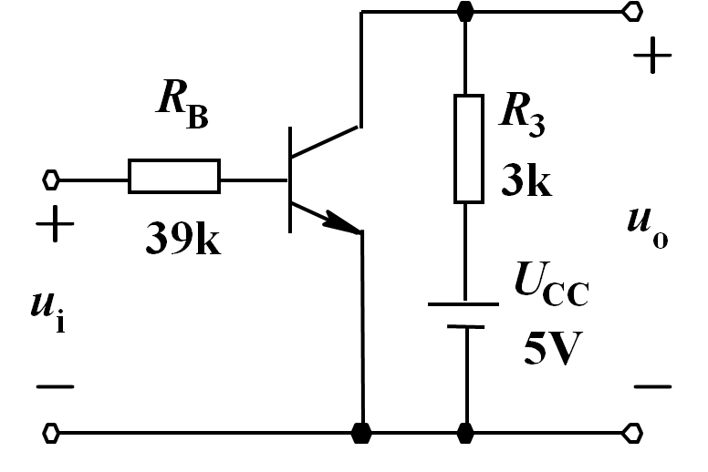
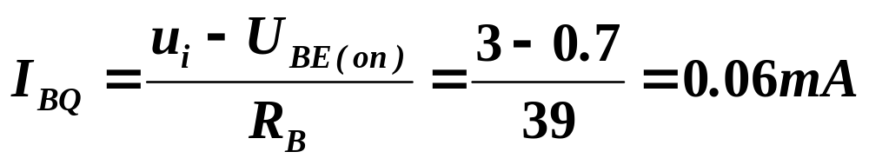
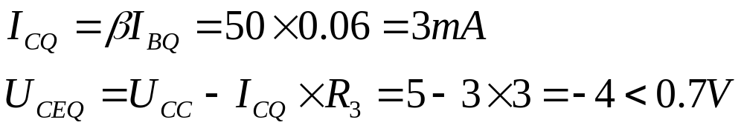
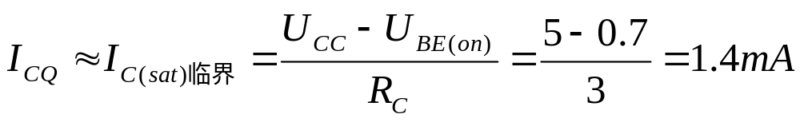
第三章 -- §3.4
模拟电子电路
解: 当u_{i}=0时，U_{BE}=0，则晶体管截止。
此时， I_{CQ}=0, u_{o}=U_{CEQ}=U_{CC}=5V。
当u_{i} =3V时，晶体管发射结导通且
假设晶体管工作在放大区，则：
因此晶体管处于饱和状态，则：
u_{o}=U_{CEQ}=U_{CE(sat)}=0.3V。

Slide 12
第三章 -- §3.4
模拟电子电路
补充例题1、 晶体硅管电路如下图所示。已知β=100，试判断晶体管的工作状态。
R
2K Ω
C
R
B
500KΩ
R
1KΩ
E
U
12V
CC
U
5V
BB
补充例题1电路

Slide 13
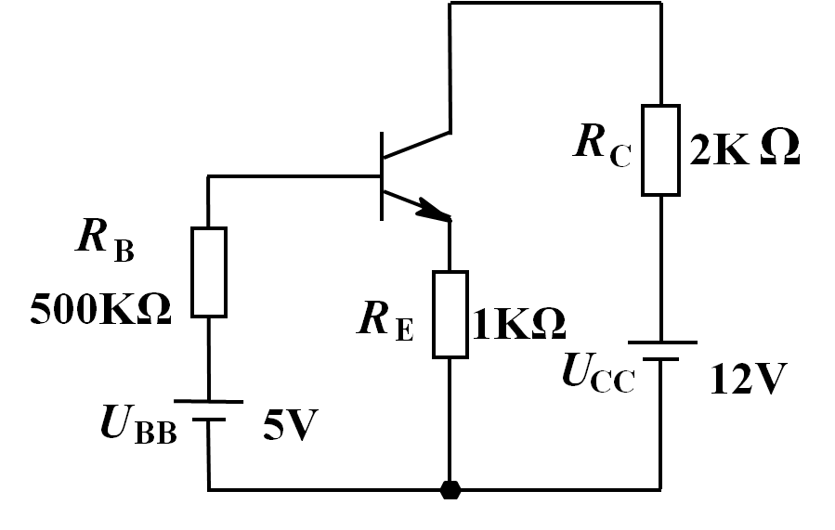
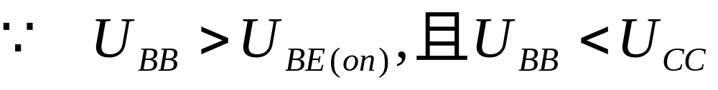
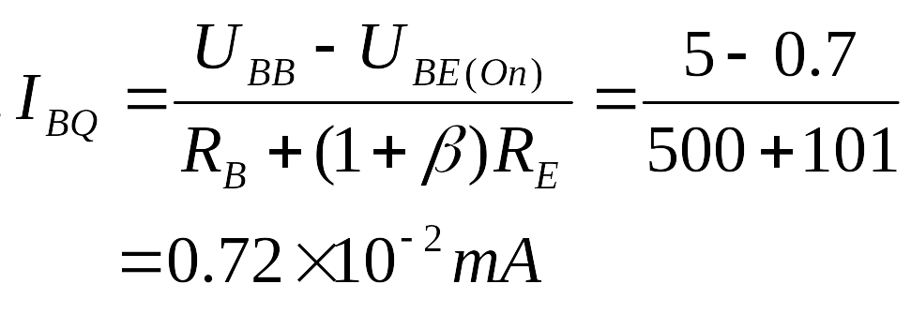
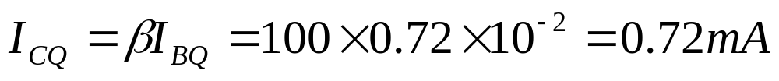
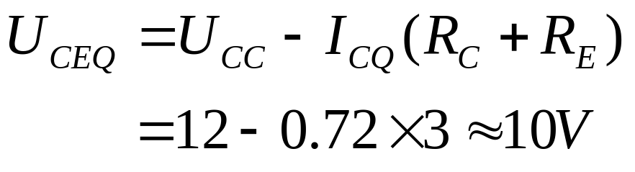
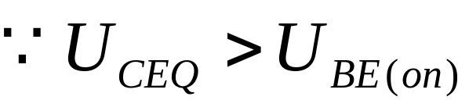
第三章 -- §3.4
模拟电子电路
解: 1.先判断晶体管是否处于截止状态：
∴晶体管不处于截止状态；
2.再判断晶体管是处于放大状态还是饱和状态：
∴晶体管处于放大状态；

Slide 14
第三章 -- §3.4
模拟电子电路
补充例题2 晶体硅管电路如下图所示。已知β=100，试判断晶体管的工作状态。
R
2K Ω
C
R
B
50KΩ
U
12V
CC
U
5V
BB
补充例题2电路

Slide 15
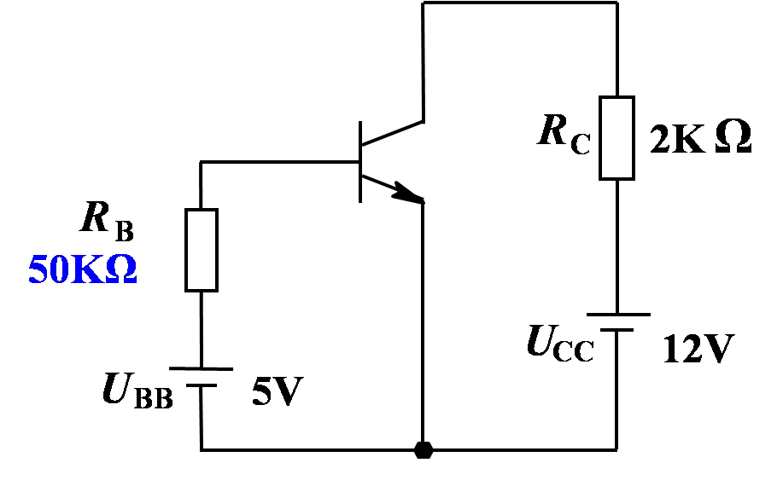
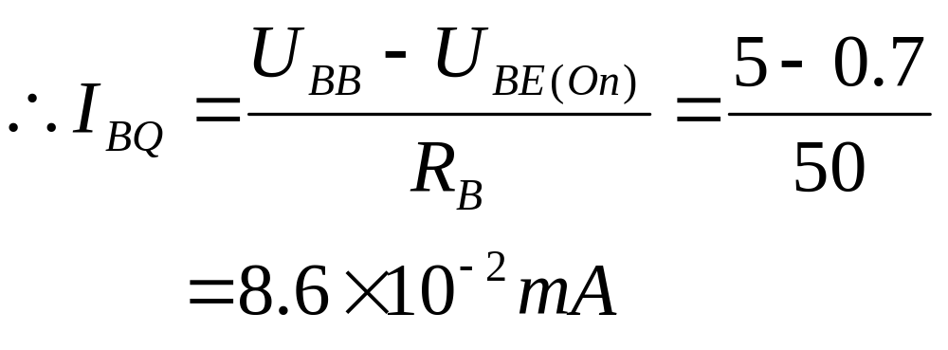
第三章 -- §3.4
模拟电子电路
解：1. 先判断晶体管是否处于截止状态：
∴晶体管不处于截止状态；
2. 再判断晶体管是处于放大状态还是饱和状态：
∵ U_{BB} - U_{BE(on)} =I_{BQ}R_{B}

Slide 16
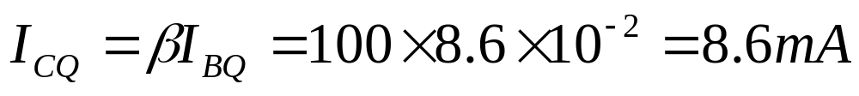
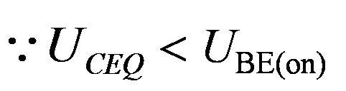
第三章 -- §3.4
模拟电子电路
∴晶体管不可能处于放大区，而应工作在饱和区；

Slide 17
第三章 -- §3.4
模拟电子电路
4. 放大状态下的直流偏置电路
对偏置电路的要求是：
①电路形式要简单。例如采用一路电源，尽可能少用电阻等；
②偏置下的工作点在环境温度变化或更换管子时应力求保持稳定；
③对信号的传输损耗应尽可能小。下面将介绍几种常用的偏置电路。

Slide 18
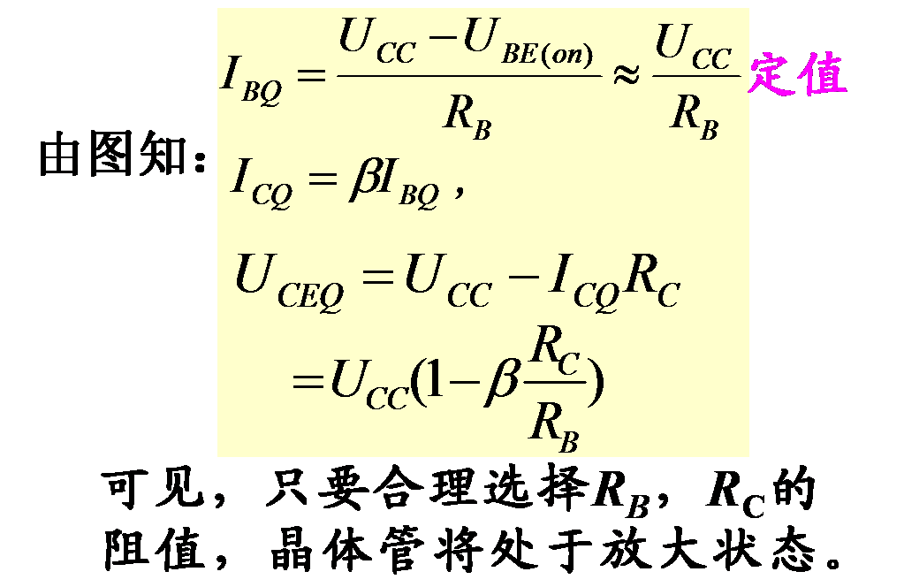
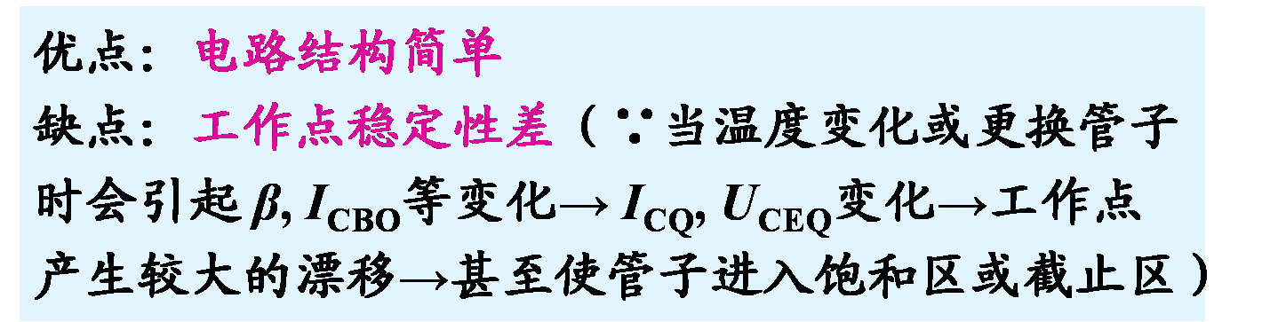
第三章 -- §3.4
模拟电子电路
一、固定偏流电路
R
R
B
C
U
CC
图 2.4.7 固定偏流电路

Slide 19
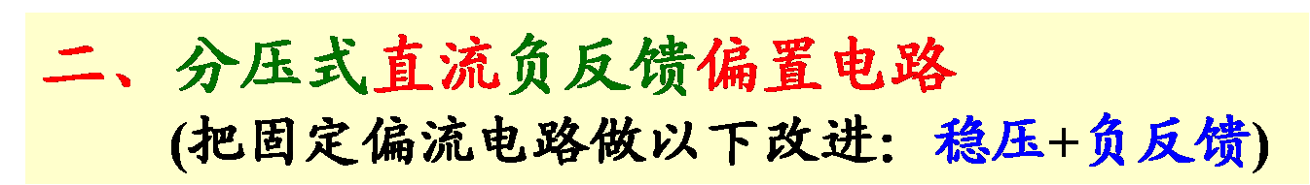
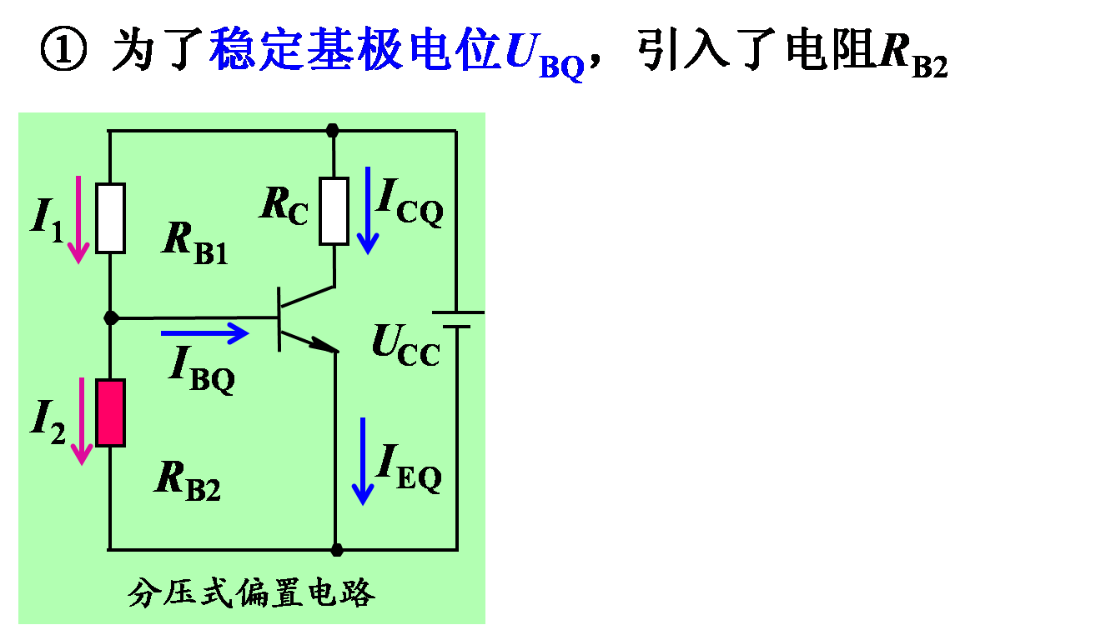
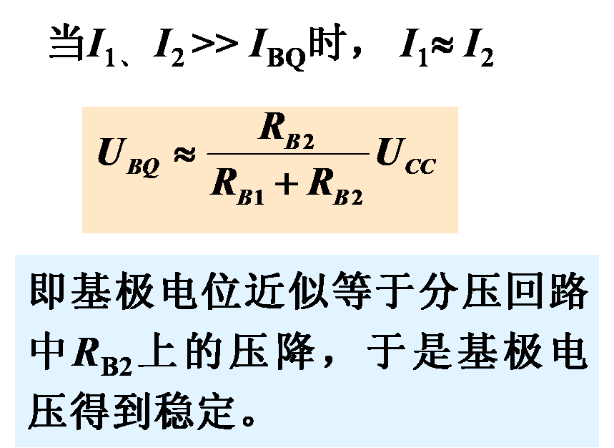
第三章 -- §3.4
模拟电子电路

Slide 20
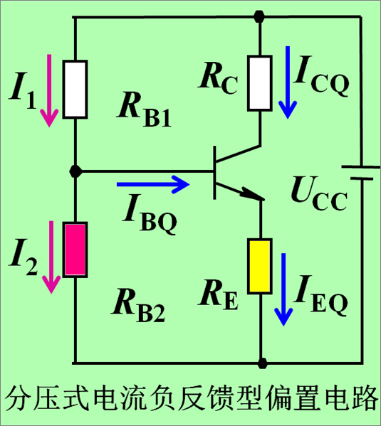
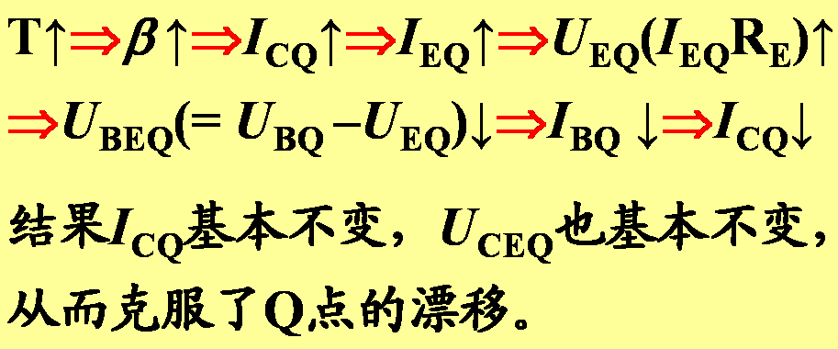
第三章 -- §3.4
模拟电子电路
为了抑制工作点因外界变化引起的漂移,在电路中引入自动调节机制，用I_{BQ}的相反变化去自动抑制I_{CQ}的变化，从而使I_{CQ}稳定。这种机制通常称为负反馈。实现方法是在发射极加一个电阻R_{E} 。
抑制工作点漂移过程如下：

Slide 21
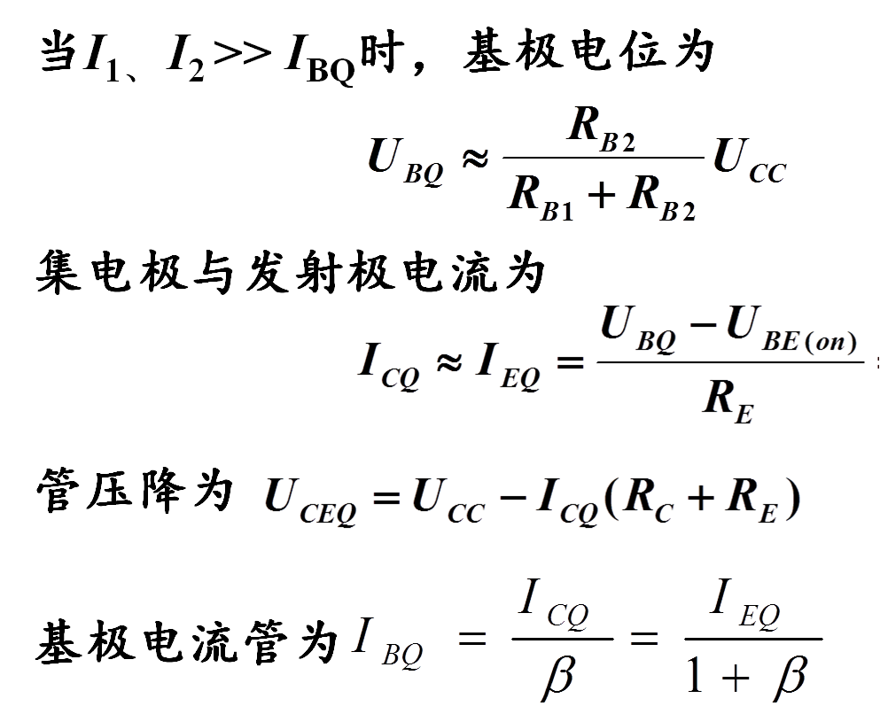
第三章 -- §3.4
模拟电子电路
分压式直流负反馈偏置电路工作点Q：

Slide 22
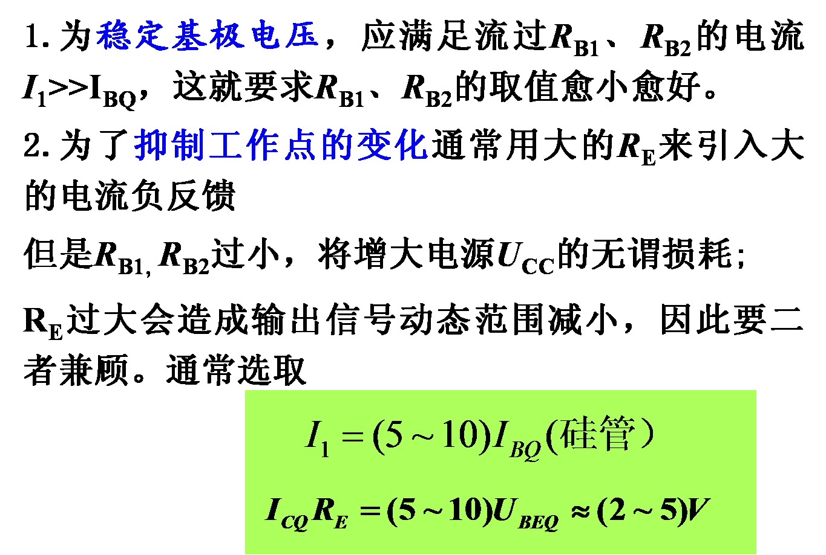

第三章 -- §3.4
模拟电子电路

Slide 23
第三章 -- §3.5
模拟电子电路
§3.5 共射放大电路的动态分析和设计
分析指标：放大倍数、输入电阻、输出电阻
动态分析
分析方法：图解法、小信号等效电路法

Slide 24
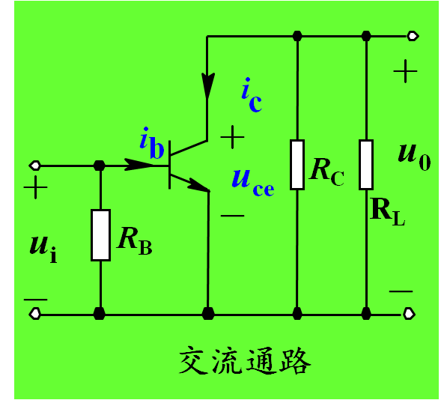
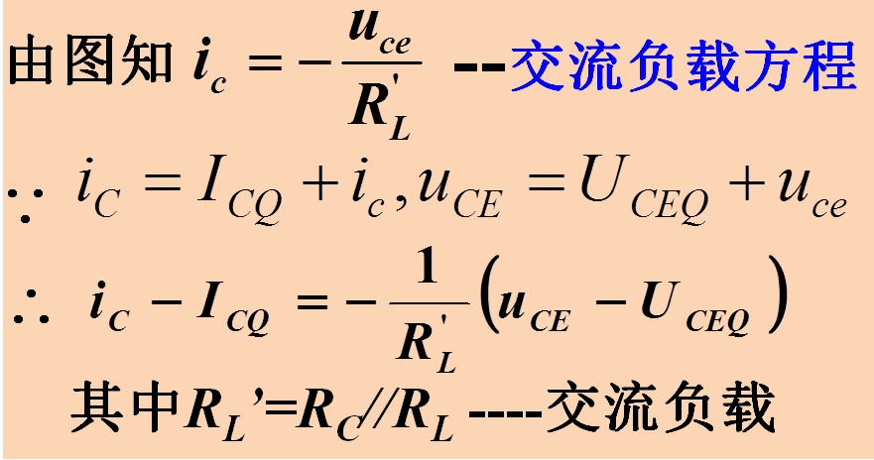
第三章 -- §3.5
模拟电子电路
1. 交流图解分析法
是指在输入信号作用下，通过作图来确定放大管各级电流和极间电压的变化量。由于交流信号是叠加在静态工作点上的，因此交流图解法须在直流状态的基础上分析。
动态特性是由交流通路决定的

Slide 25

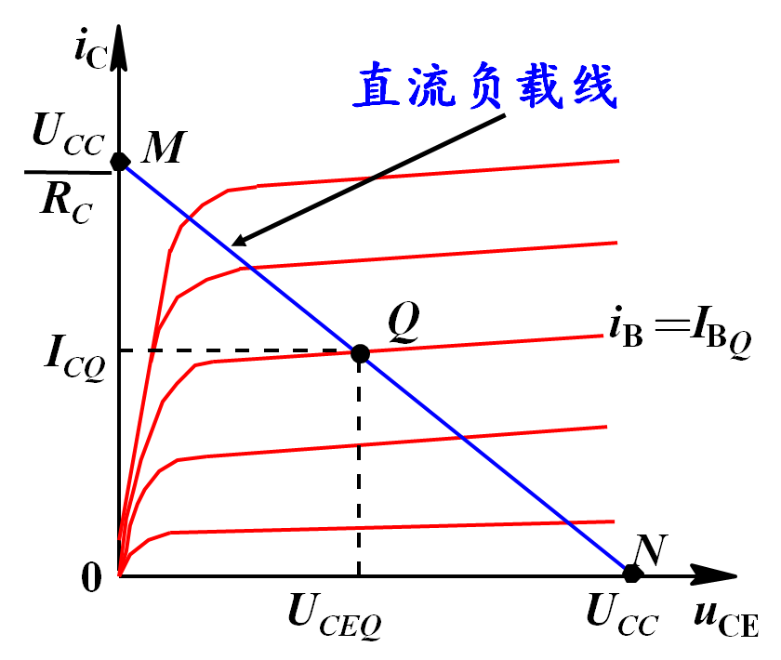

第三章 -- §3.5
模拟电子电路
交流负载线比直流负载线 陡峭。
作图方法：
交流负载线
当i_{C}=0时, u_{CE}=U_{CEQ}+I_{CQ}R_{L}’
-- 横轴截距
∴连接AQ的直线即为交流负
载线，A (0, U_{CEQ}+I_{CQ}R_{L}’ )
A
I_{CQ}R_{L}’

Slide 26
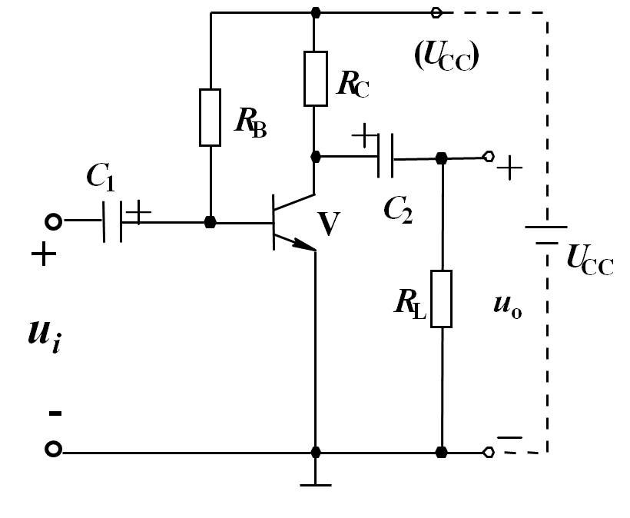
第三章 -- §3.5
模拟电子电路

Slide 27
第三章 -- §3.5
模拟电子电路
画出交流负载线之后，就可根据电流i_{B}的变化规律画出对应的i_{C}和u_{CE}的波形。
输入波形
（电流i_{B}的变化）
i_{B}
i_{B}
i
Bmax
I_{BQ}
Q
Δi_{B}
I_{BQ}
i
Bmin
t
Δu_{BE}
u
U_{BEQ}
BE
u
BE
t

Slide 28
第三章 -- §3.5
模拟电子电路
(b) 输出波形（对应的i_{C}和u_{CE}的变化）
i
1
i
交流负载线（ ）
C
C
k
＝－
R
′
U
L
C
C
R
C
Q
1
i
Bmax
Q
I
B
I
I
Q
C
Q
C
Q
i
Bmin
Q
2
A
t
u
CE
U
CC
u
CE
t

Slide 29
第三章 -- §3.5
模拟电子电路
交流图解分析法步骤总结：
1、画直流通路和直流负载线；
2、确定静态工作点；
3、画交流通路和交流负载线；
4. 根据输入交流信号u_{BE}的变化求输入电流i_{B} ；
5. 根据i_{B}的变化范围和交流负载线确定输出参数i_{C}和u_{CE。}

Slide 30
第三章 -- §3.5
模拟电子电路
2. 放大电路的动态范围和非线性失真
一个理想的放大器，其输出信号应当如实的反映输入信号,即波形应当是相同的。但是,在实际放大器中,由于种种原因,输入信号不可能与输入信号的波形完全相同,这种现象叫做失真。
晶体管工作在非线性区所引起的失真称为非线性失真。产生非线性失真的原因来自两个方面：一是晶体管特性的非线性；二是Q点设置不合适或输入信号过大。

Slide 31
第三章 -- §3.5
模拟电子电路
(1). Q点过低
--截止失真是在输入回路首先产生！
i_{C}
i_{B}
i_{B}
i_{C}
Q
i_{CEO}
i_{B}=0
u_{CE}
0
t
0
u
0
t
0
BE
u_{CE}
u
BE
t
t
Q点过低→动态工作点进入截止区，出现截止失真。对NPN管的共射极放大器，发生截止失真时，其输出电压出现“胖顶”的现象（顶部限幅）。

Slide 32

第三章 -- §3.5
模拟电子电路
(2). Q点过高
--饱和失真产生于晶体管的输出回路
i_{C}
i_{B}
i_{C}
i_{B}
Q
0
u_{CE}
0
t
0
u
t
0
BE
u_{CE}
u
BE
t
t

Slide 33
第三章 -- §3.5
模拟电子电路
R
C
R
B
R
E
U
CC
U
BB

Slide 34
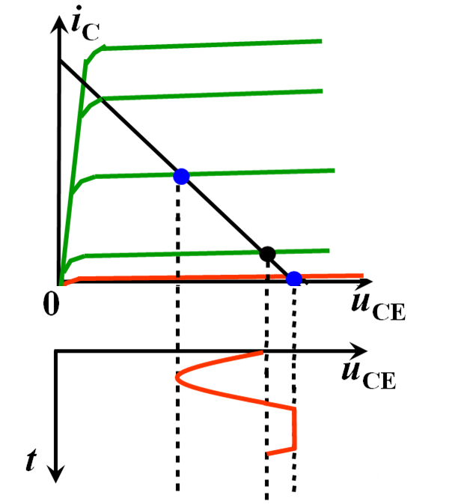

第三章 -- §3.5
模拟电子电路
放大电路输出电压的幅度受到饱和区和截止区的限制。
受截止失真限制，其最大不失真输出电压的幅度为:

Slide 35
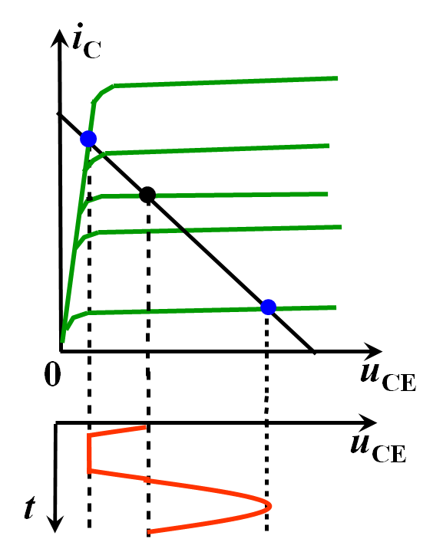

第三章 -- §3.5
模拟电子电路
因饱和失真的限制，最大不失真输出电压的幅度为:
硅：U_{cesat临界}=0.7V
锗：U_{cesat临界}=0.3V

Slide 36
第三章 -- §3.5
模拟电子电路
上述两者中较小的即为放大器最大不失真输出电压
的幅度，而输出动态范围U_{opp}则为该幅度的两倍，即U_{opp}=2min[(U_{CEQ}-U_{ces临界}), I_{CQ}R_{L}′]
i_{C} / mA
A
交流负载线
Q 尽量设在线段 AB 的中点。
即 AQ = QB，CD = DE
Q
B
i_{B} = 0
O
u_{CE}/V
C
D
E

Slide 37

第三章
模拟电子电路
作 业:
3.7
3.9
3.18
3.20

